Slide 1








ΕΛΛΗΝΙΚΗ ΔΗΜΟΚΡΑΤΙΑ
ΥΠΟΥΡΓΕΙΟ ΑΝΑΠΤΥΞΗΣ ΚΑΙ ΕΠΕΝΔΥΣΕΩΝ
Αθήνα, 25 Ιανουαρίου 2021
Εθνική στρατηγική Έρευνας Τεχνολογικής Ανάπτυξης και Καινοτομίας Προγραμματική Περίοδος 2021-2027
Δρ. Αγνή Σπηλιώτη
Δ/νση Σχεδιασμού & Προγραμματισμού Πολιτικών & Δράσεων Έρευνας & Καινοτομίας

Slide 2
ΕΣΕΤΑΚ: Εθνική Στρατηγική Έρευνας, Τεχνολογικής Ανάπτυξης και Καινοτομίας
Προβλέπεται στο Άρθρο 4 του Ν. 4310/2014
Αναφέρεται σε χρονική περίοδο 7 ετών (2021-27)
Επισπεύδων φορέας: ΓΓΕΤ
Για την διαμόρφωση της ΕΣΕΤΑΚ, η ΓΓΕΤ προβαίνει σε ευρεία διαβούλευση και συνεργασία με εκπροσώπους της επιστημονικής κοινότητας, του επιχειρηματικού τομέα, καθώς και των κοινωνικών και οικονομικών εταίρων.
Ψηφίζεται με νόμο από τη Βουλή

Slide 3
Διαστάσεις της ΕΣΕΤΑΚ: Green, Digital, Inclusive
ΕΣΕΤΑΚ
RIS3
Εμβληματικές Πρωτοβουλίες
Ερευνητικοί Φορείς, Μεγάλες Υποδομές
Βασική Έρευνα
Διεθνείς Συνεργασίες
Διεθνείς Οργανισμοί
ΕΧΕ (PRIMA, JPIs κα)

Slide 4
Σχεδιασμός ΕΣΕΤΑΚ για την προγραμματική περίοδο 2021 – 2027
Άξονας 1:Επένδυση στην Καινοτομία
Διασύνδεση έρευνας με παραγωγικό ιστό
Άξονας 2: Αριστεία και Ερευνητικό Δυναμικό
Ενίσχυση ανθρώπινου δυναμικού/ δεξιότητες
Ενίσχυση ερευνητικών υποδομών
Άξονας 3: Κοινωνικές Προκλήσεις/Διασύνδεση επιστήμης & κοινωνίας/ Υποστήριξη πολιτικών
Κοινωνικές/ Οικονομικές Προκλήσεις
Καινοτόμος επιχειρηματικότητα
Διασύνδεση επιστήμης και κοινωνίας/Υποστήριξη πολιτικών
ΟΡΙΖΟΝΤΙΑ ΔΙΑΣΤΑΣΗ ΣΤΡΑΤΗΓΙΚΗΣ: Διεθνοποίηση-Διείσδυση σε διεθνείς αλυσίδες αξίας

Slide 5
Άξονας 1: Επένδυση στην Καινοτομία
1.1: Διασύνδεση έρευνας με παραγωγικό ιστό
Συνεργατικά έργα, υποστήριξη βιομηχανικής έρευνας και πειραματικής ανάπτυξης σε επιχειρήσεις
Μακροπρόθεσμες, στρατηγικές εταιρικές σχέσεις και χώροι συν-δημιουργίας,
Κέντρα Ικανοτήτων, Innovation Clusters, Innovation Hubs
(συμπεριλαμβανομένων των digital hubs)
Οικοσυστήματα Καινοτομίας (Innovation Districts: Αθήνα /ΧΡΩΠΕΙ & Θεσσαλονίκη/ ThessIntec)

Slide 6
Άξονας 1: Επένδυση στην Καινοτομία
1.2: Καινοτόμος επιχειρηματικότητα
Ενδιάμεσοι φορείς: Γραφεία Μεταφοράς Τεχνολογίας
Υποστήριξη για κατοχύρωση πατεντών
Στήριξη νεοφυών επιχειρήσεων, Πλατφόρμα Elevate Greece
Χρηματοδοτικά εργαλεία (πιθανόν σε συνδυασμό με επιχορηγήσεις για επενδύσεις υψηλού ρίσκου), κατάρτιση / καθοδήγηση για νέους επιχειρηματίες
Προ-εμπορικές Συμβάσεις Καινοτομίας

Slide 7
Άξονας 2: Αριστεία και Ερευνητικό Δυναμικό
2.1 Ενίσχυση ανθρώπινου δυναμικού
Αντιστροφή Brain Drain: βραχυπρόθεσμες / μεσοπρόθεσμες παραμονές Ελλήνων της διασποράς και ξένων ερευνητών σε ελληνικούς ερευνητικούς φορείς/επιχειρήσεις
Αντιμετώπιση Brain Waste: Βιομηχανικά διδακτορικά, Δεξιότητες (συμπεριλαμβανομένων των ψηφιακών)
Κίνητρα για την κάθετη κινητικότητα των ερευνητών (από τη βιομηχανία στον ακαδημαϊκό χώρο και αντίστροφα)
ΕΛΙΔΕΚ: Υποστήριξη της αριστείας και της βασικής έρευνας

Slide 8
Άξονας 2: Αριστεία και Ερευνητικό Δυναμικό
2.2 Ερευνητικές Υποδομές (ΕΥ)
Πολυετές χρηματοδοτικό σχέδιο εθνικών EY, Περιφερειακή Αριστεία
Διεθνοποίηση ελληνικών ΕΥ – Διασύνδεση με Ευρωπαϊκές (ESFRI) και διεθνείς υποδομές
Εθνικός οδικός χάρτης ΕΥ (περαιτέρω ενίσχυση των ΕΥ που χρηματοδοτήθηκαν την περίοδο 2014-20, ύστερα από αξιολόγηση, )

Slide 9
Άξονας 3: Κοινωνικές Προκλήσεις/Διασύνδεση επιστήμης & κοινωνίας/Υποστήριξη πολιτικών
Εμβληματικές πρωτοβουλίες για την αντιμετώπιση μεγάλων κοινωνικών προκλήσεων (COVID 19, καρκίνος, καρδιαγγειακές παθήσεις, αλλαγή του κλίματος, βιώσιμες αλυσίδες αξίας αγροδιατροφής: λάδι, κρασί, μέλι)
Προβολή της έρευνας & καινοτομίας, ευαισθητοποίηση του κοινού, σύνδεση με κοινωνία των πολιτών, ανάδειξη επιτυχημένων περιπτώσεων, βέλτιστων πρακτικών, βραβεία
Υποστήριξη Εθνικών & Ευρωπαϊκών Πολιτικών (Γαλάζια Ανάπτυξη, Green Deal, Κυκλική Οικονομία, Απολιγνιτοποίηση, Ασφάλεια κα)

Slide 10
Οριζόντια διάσταση: Διεθνοποίηση / Ενσωμάτωση σε διεθνείς αλυσίδες αξίες
Υποστήριξη της διεθνούς δικτύωσης των επιχειρήσεων και των ερευνητικών οργανισμών / διεύρυνση (widening)
Πρόσβαση σε διεθνείς υποδομές (CERN, EMBL, ESFRI etc.)
Συμμετοχή σε διεθνείς δραστηριότητες για αντιμετώπιση παγκόσμιων προκλήσεων
Διμερείς συνεργασίες
Συμμετοχή σε πρωτοβουλίες του Ευρωπαϊκού Χώρου Έρευνας (ERANets, Joint Undertakings, Art. 185 etc.)

Slide 11
Νέα Προγραμματική Περίοδος 2021 – 2027
Στόχοι πολιτικής
1. Μια εξυπνότερη Ευρώπη μέσω της προώθησης του καινοτόμου και έξυπνου οικονομικού μετασχηματισμού
2. Μια πιο πράσινη Ευρώπη με χαμηλές εκπομπές διοξειδίου του άνθρακα μέσω της προώθησης της δίκαιης μετάβασης σε καθαρές μορφές ενέργειας, των πράσινων και γαλάζιων επενδύσεων, της κυκλικής οικονομίας, της προσαρμογής στην κλιματική αλλαγή, της πρόληψης και της διαχείρισης των κινδύνων
3. Μια πιο διασυνδεδεμένη Ευρώπη μέσω της ενίσχυσης της κινητικότητας και των περιφερειακών διασυνδέσεων»
4. Μια πιο κοινωνική Ευρώπη μέσω της υλοποίησης του ευρωπαϊκού πυλώνα κοινωνικών δικαιωμάτων
5. Μια Ευρώπη πιο κοντά στους πολίτες της μέσω της προώθησης της βιώσιμης και ολοκληρωμένης ανάπτυξης των αστικών, αγροτικών και παράκτιων περιοχών, καθώς και μέσω της στήριξης τοπικών πρωτοβουλιών

Slide 12
Στόχος Πολιτικής 1. Μια εξυπνότερη Ευρώπη μέσω της προώθησης του καινοτόμου και έξυπνου οικονομικού μετασχηματισμού
Ανάλυση σε ειδικούς στόχους:
i) Ενίσχυση των ικανοτήτων έρευνας και καινοτομίας και την αξιοποίηση των προηγμένων τεχνολογιών
ii) Εκμετάλλευση των οφελών της ψηφιοποίησης για τους πολίτες, τις επιχειρήσεις και τις κυβερνήσεις
iii) Ενίσχυση της ανάπτυξης και της ανταγωνιστικότητας των ΜΜΕ
iv) Ανάπτυξη δεξιοτήτων για την έξυπνη εξειδίκευση, τη βιομηχανική μετάβαση και την επιχειρηματικότητα

Slide 13

Εθνική Στρατηγική Έξυπνης Εξειδίκευσης RIS3
Όραμα
Ένα νέο αναπτυξιακό πρότυπο, κοινωνικά, οικονομικά και περιβαλλοντικά βιώσιμο, στηριζόμενο στη Γνώση και στην αξιοποίησή της για την παραγωγή υψηλής προστιθέμενης αξίας προϊόντων και υπηρεσιών, ικανών να ενσωματωθούν σε διεθνείς αλυσίδες αξίας.
Η εθνική RIS3 εξειδικεύει τις δραστηριότητες γύρω από τις οποίες θα πρέπει να συγκεντρωθούν οι πόροι και οι προσπάθειες της χώρας με στόχο την ενίσχυση της ανταγωνιστικότητας της οικονομίας. Αποτελεί μια ολοκληρωμένη ατζέντα έξυπνου οικονομικού μετασχηματισμού και συνθέτει και τις τέσσερεις συνιστώσες του Στόχου Πολιτικής 1.
Η Ορθή Διακυβέρνηση της RIS3 αποτελεί τον μοναδικό Αναγκαίο Πρόσφορο Όρο για την ενεργοποίηση των πόρων του Στόχου Πολιτικής 1 στην Π.Π. 2021-27. Για την εκπλήρωσή του στο επίπεδο του ΥΠΑΝΕΠ συνεργάζονται η ΓΓΕΤ, η ΓΓΒ και η ΓΓ Δημοσίων Επενδύσεων και ΕΣΠΑ (Άρθρο 36, Ν. 4712/2020). Περιλαμβάνει 7 επί μέρους κριτήρια. Η λειτουργία της Επιχειρηματικής Ανακάλυψης αποτελεί 1 από αυτά.

Slide 14

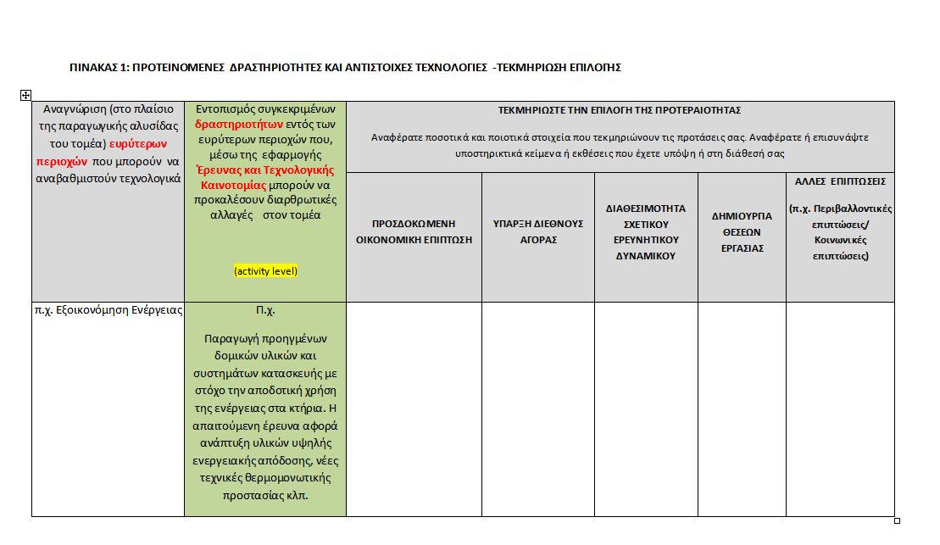
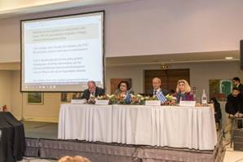
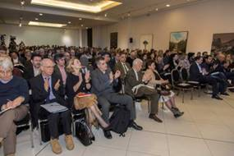

Functioning of stakeholder co-operation: Entrepreneurial Discovery Process
(2014-20: 3 successive cycles)
Innovation
Platforms
ICT
Agro-food
Health
&
Pharma
Materials
&
Construction
Energy
Environment
Transport
&
Logistics
Culture,
Tourism,
Creative Industry
Data
Incorporation of research results and innovation made in Greece in global value chains:
Business opportunities!
Questionnaires
Meetings
Studies

Slide 15
ΕΛΛΗΝΙΚΗ ΔΗΜΟΚΡΑΤΙΑ
ΥΠΟΥΡΓΕΙΟ ΑΝΑΠΤΥΞΗΣ ΚΑΙ ΕΠΕΝΔΥΣΕΩΝ
Αθήνα, 25 Ιανουαρίου 2021
Ευχαριστούμε για την προσοχή σας !
Δρ. Αγνή Σπηλιώτη
Δ/νση Σχεδιασμού & Προγραμματισμού Πολιτικών & Δράσεων Έρευνας & Καινοτομίας

